Slide 1
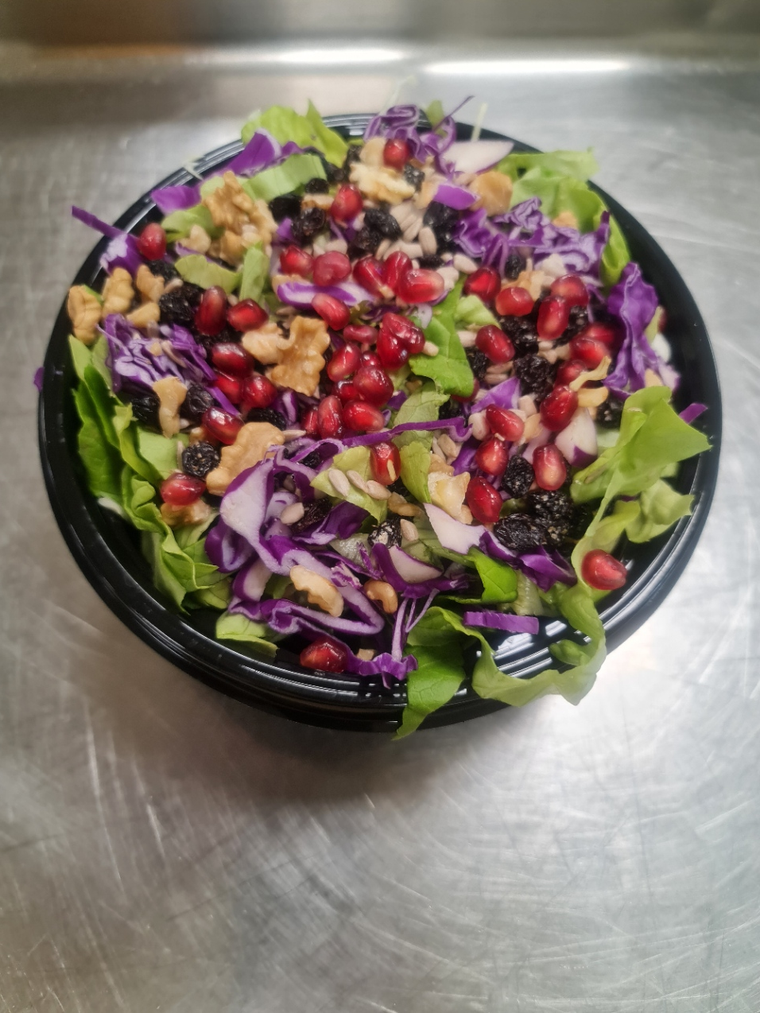
COOK@MAITRE
ΕΤΑΙΡΙΚΗ ΠΑΡΟΥΣΙΑΣΗ
Φαγητό που
θυμίζει σπίτι
Μαγειρευτά, σαλάτες και πίτσες
για επαγγελματίες και ομάδες.
Από το 1992
01
Notes:
Ιστορικό: C:/Users/sitis/OneDrive/Υπολογιστής/ΜΑΓΕΙΡΕΥΤΟ/ΕΓΓΡΑΦΑ ΓΙΑ ΠΩΛΗΣΕΙΣ/paroysiash cook&maitre.docx
Φωτογραφία: ιδιόκτητο αρχείο FOTO SALATES/20220115_080336.jpg.

Slide 2
COOK@MAITRE
Η εταιρεία μας
1992
300+
Η αρχή στο Γαλάτσι
πελάτες
Η δραστηριότητά μας στη σίτιση
ξεκίνησε τον Σεπτέμβριο του 1992,
με αγάπη για το ελληνικό φαγητό.
Συνεργασία με περισσότερους από
300 πελάτες στην Ελλάδα
και στο εξωτερικό.
02
Notes:
Έναρξη δραστηριοτήτων: C:/Users/sitis/OneDrive/Υπολογιστής/ΜΑΓΕΙΡΕΥΤΟ/ΕΓΓΡΑΦΑ ΓΙΑ ΠΩΛΗΣΕΙΣ/paroysiash cook&maitre.docx
300+ πελάτες στην Ελλάδα και στο εξωτερικό: δήλωση του χρήστη, 15/10/2026.

Slide 3
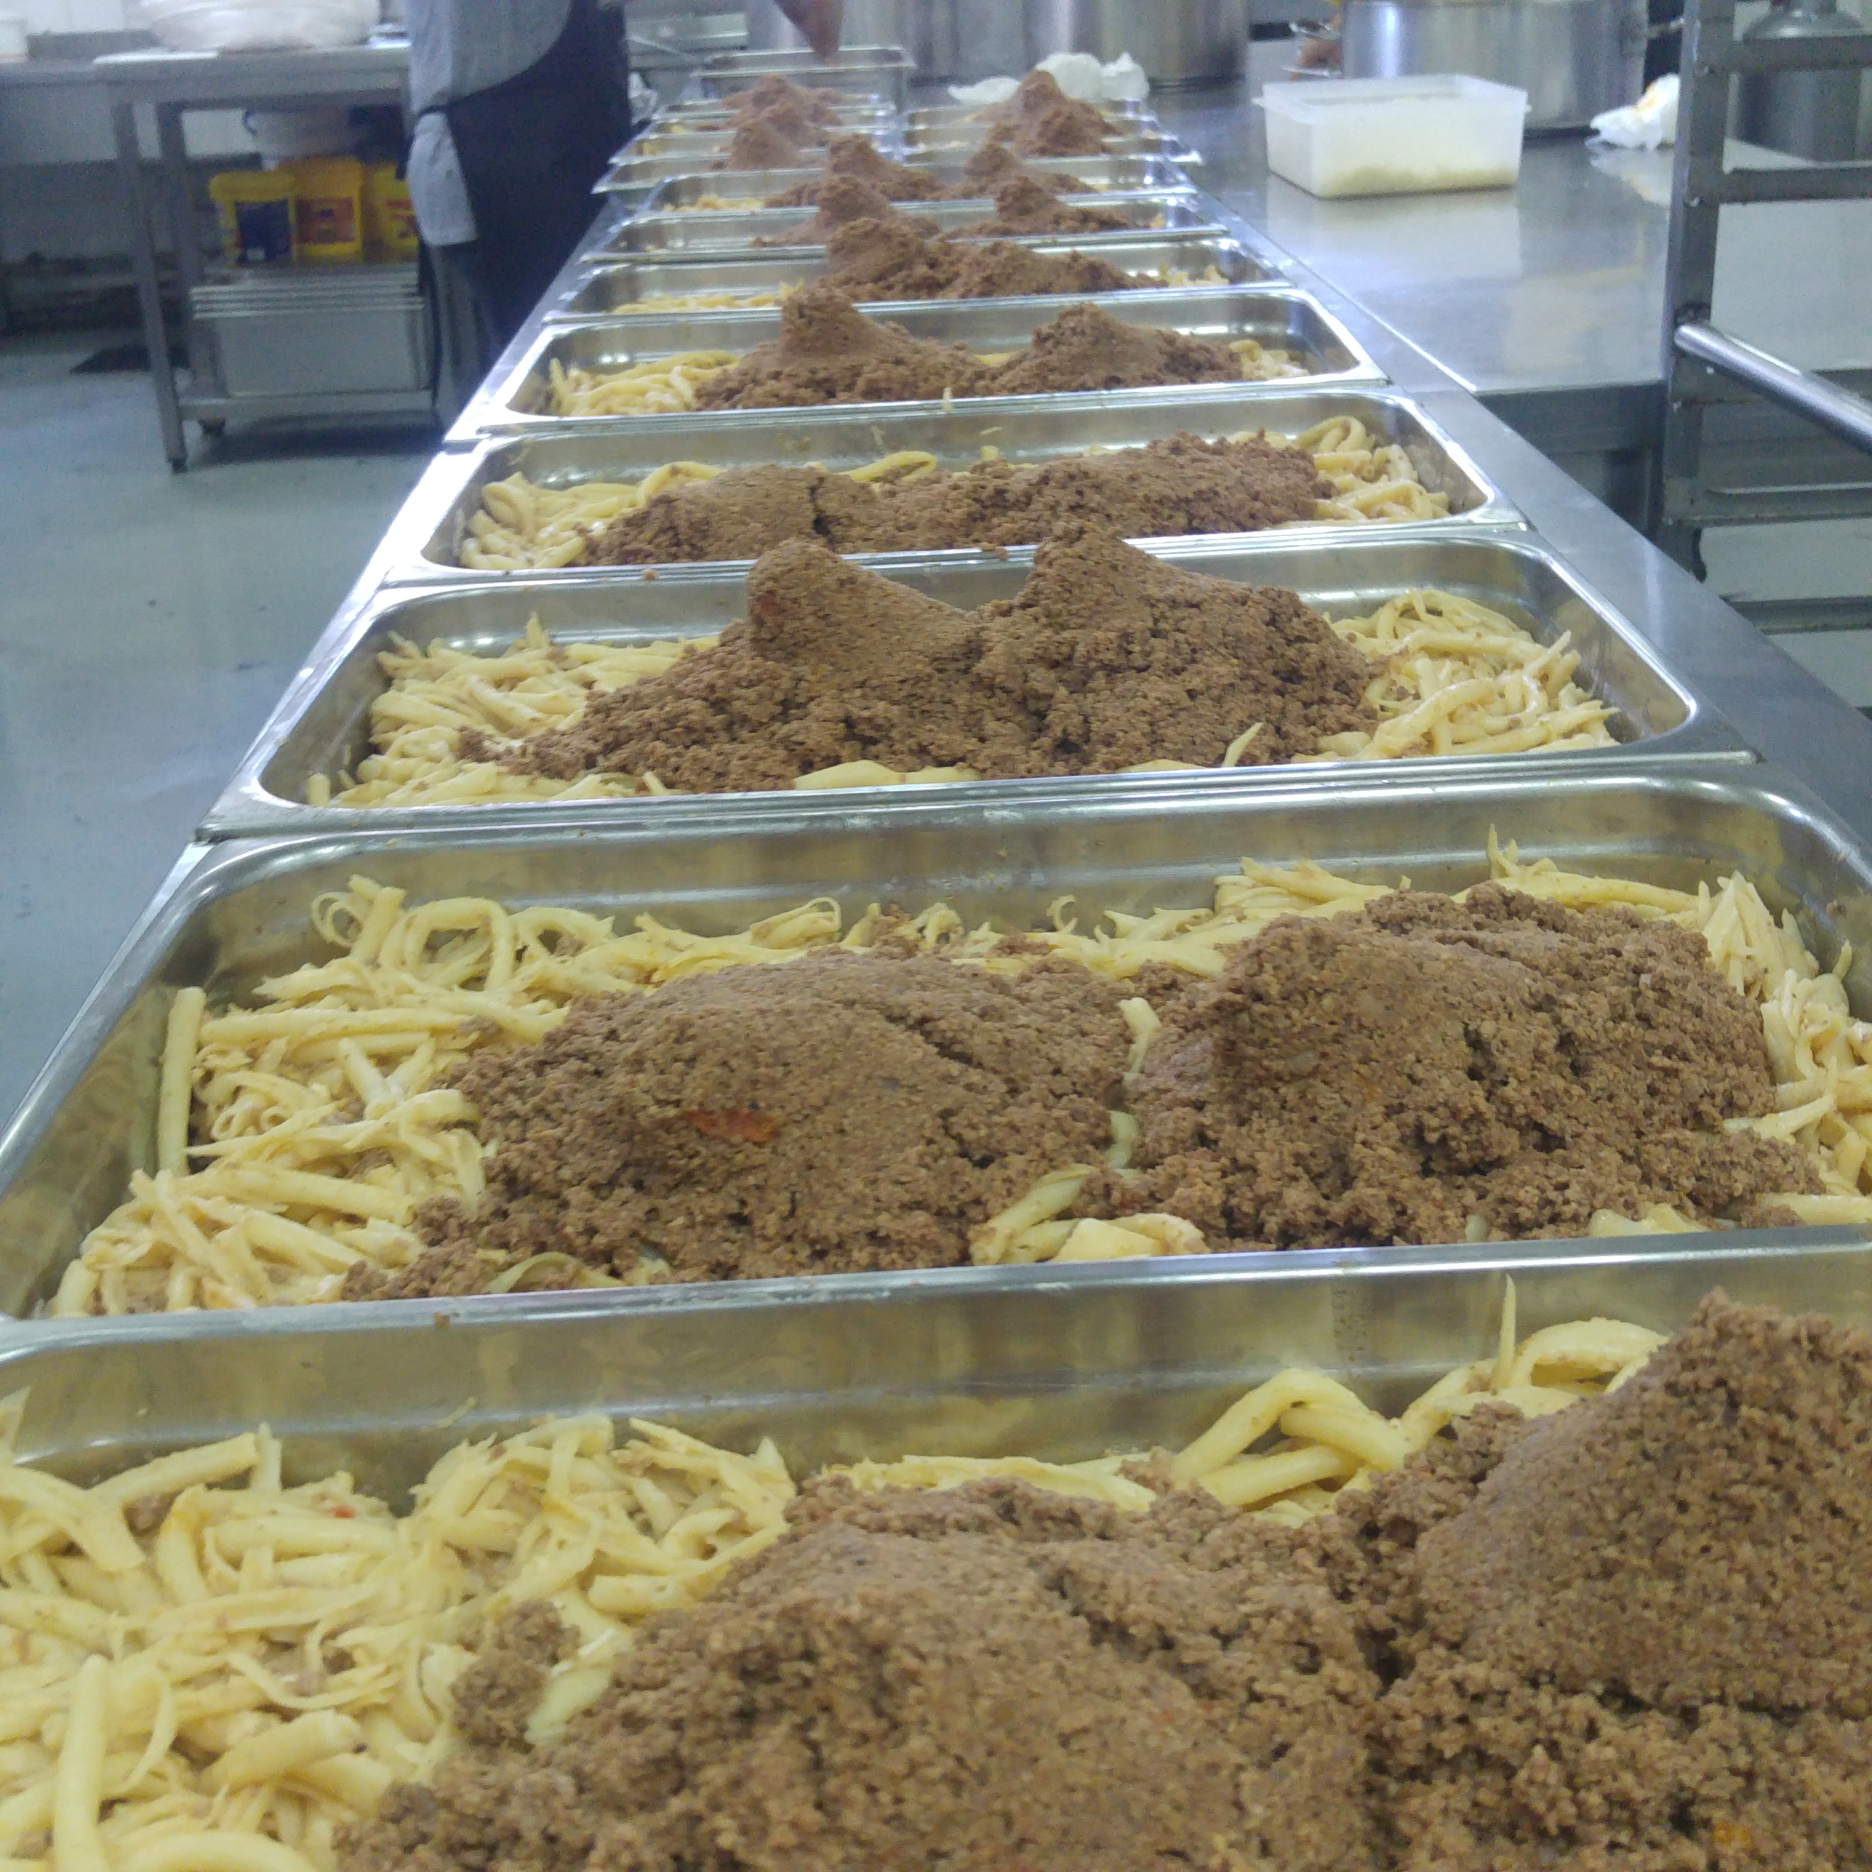
COOK@MAITRE
Μαγειρευτά
4 επιλογές φαγητού
κάθε ημέρα
Οργανωμένο μενού με λαδερά, όσπρια,
πιάτα με κιμά, κοτόπουλο, κρέας ή ψάρι,
σύμφωνα με το πρόγραμμα.
Για την καθημερινή προσφορά
του καταστήματος ή της ομάδας σας.
03
Notes:
Πρόγραμμα 4 επιλογών: υφιστάμενη εταιρική παρουσίαση και ιστοσελίδα. Φωτογραφία παραγωγής από αρχείο χρήστη 20170804_143830.jpg.

Slide 4
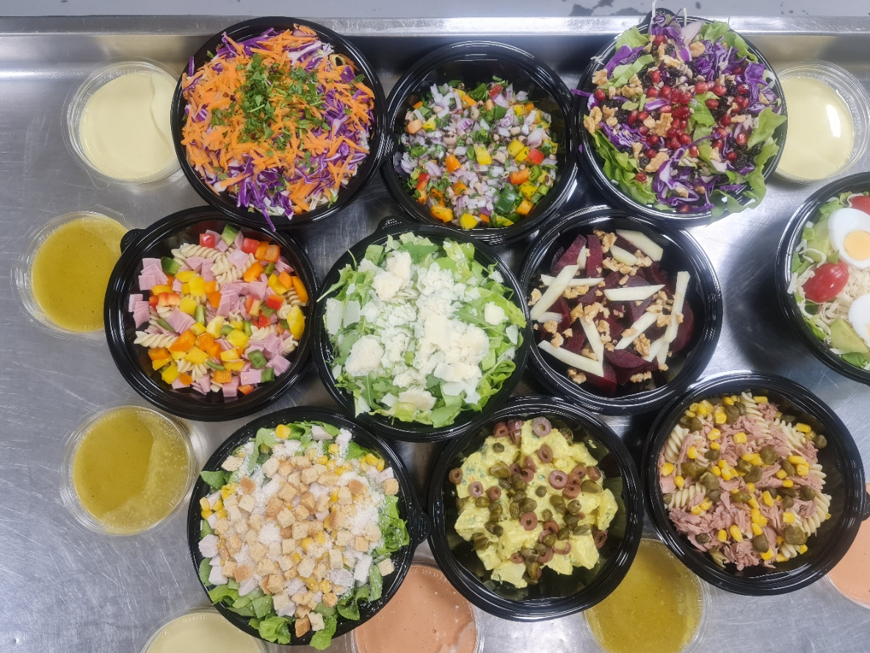
COOK@MAITRE
Σαλάτες
11 επιλογές
για τη βιτρίνα σας
Σαλάτες με λαχανικά, όσπρια, ζυμαρικά,
κοτόπουλο ή ψάρι, με διαφορετικούς
συνδυασμούς και συνοδευτικά dressing.
Ατομικές συσκευασίες
για επαγγελματική διάθεση.
04
Notes:
11 επιλογές και συστατικά: υφιστάμενη ιστοσελίδα και κατάλογος εταιρείας. Φωτογραφία: FOTO SALATES/20220115_080554.jpg.

Slide 5
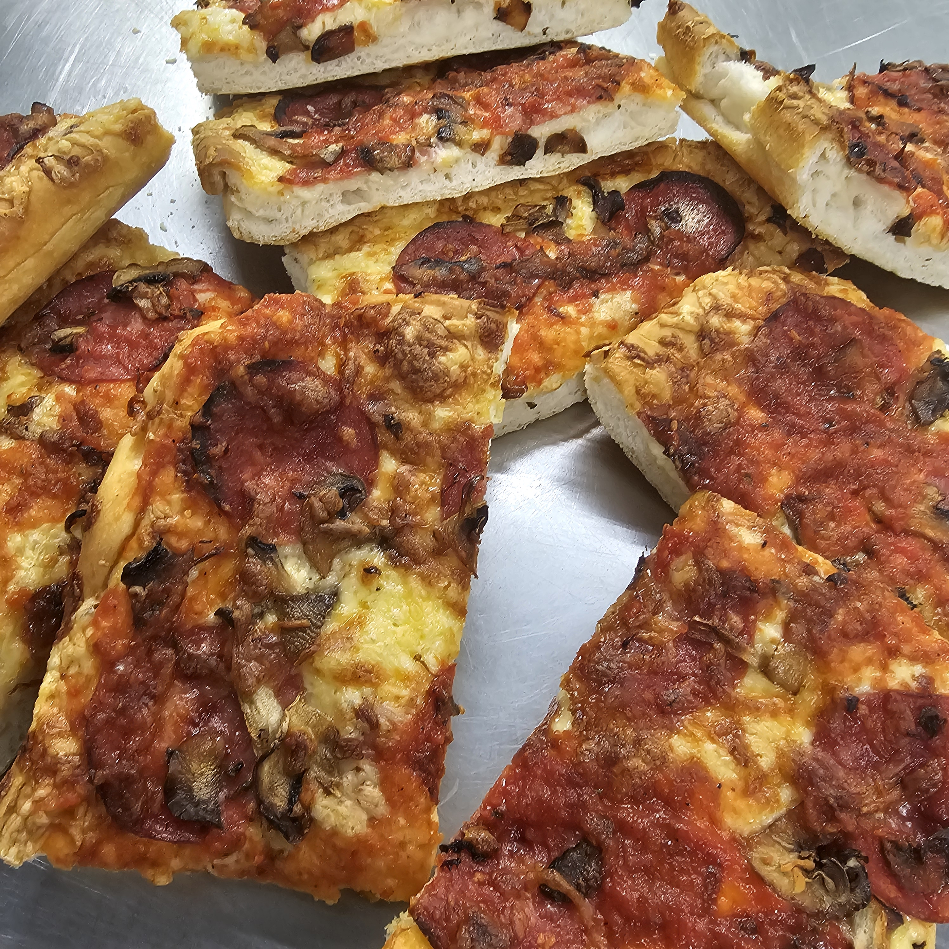
COOK@MAITRE
Πίτσες
Παραγωγή για
επαγγελματική
προμήθεια
Πίτσες για φούρνους, κυλικεία
και καταστήματα εστίασης.
Διαθέσιμες επιλογές και ποσότητες
κατόπιν συνεννόησης.
05
Notes:
Φωτογραφία χρήστη: Camera Roll/20261013_183959.jpg. Προμήθεια πίτσας: υφιστάμενη ιστοσελίδα και επιβεβαίωση χρήστη.

Slide 6
COOK@MAITRE
Τρεις μορφές διάθεσης
Ζεστά
Ψυγείου
Κατάψυξης
Φρεσκομαγειρεμένα
γεύματα για άμεση
κατανάλωση.
Γεύματα σε
τροποποιημένη
ατμόσφαιρα.
Κατεψυγμένα γεύματα
για τον προγραμματισμό
της επιχείρησής σας.
Διαθεσιμότητα ανά προϊόν. Οδηγίες φύλαξης και χρήσης στη συσκευασία.
06
Notes:
Μορφές διάθεσης: έντυπο Μαγειρευτό για Όλους και ρητή διευκρίνιση του χρήστη 15/10/2026. Δεν μεταφέρονται παλαιές γενικές υποσχέσεις διάρκειας ζωής.

Slide 7
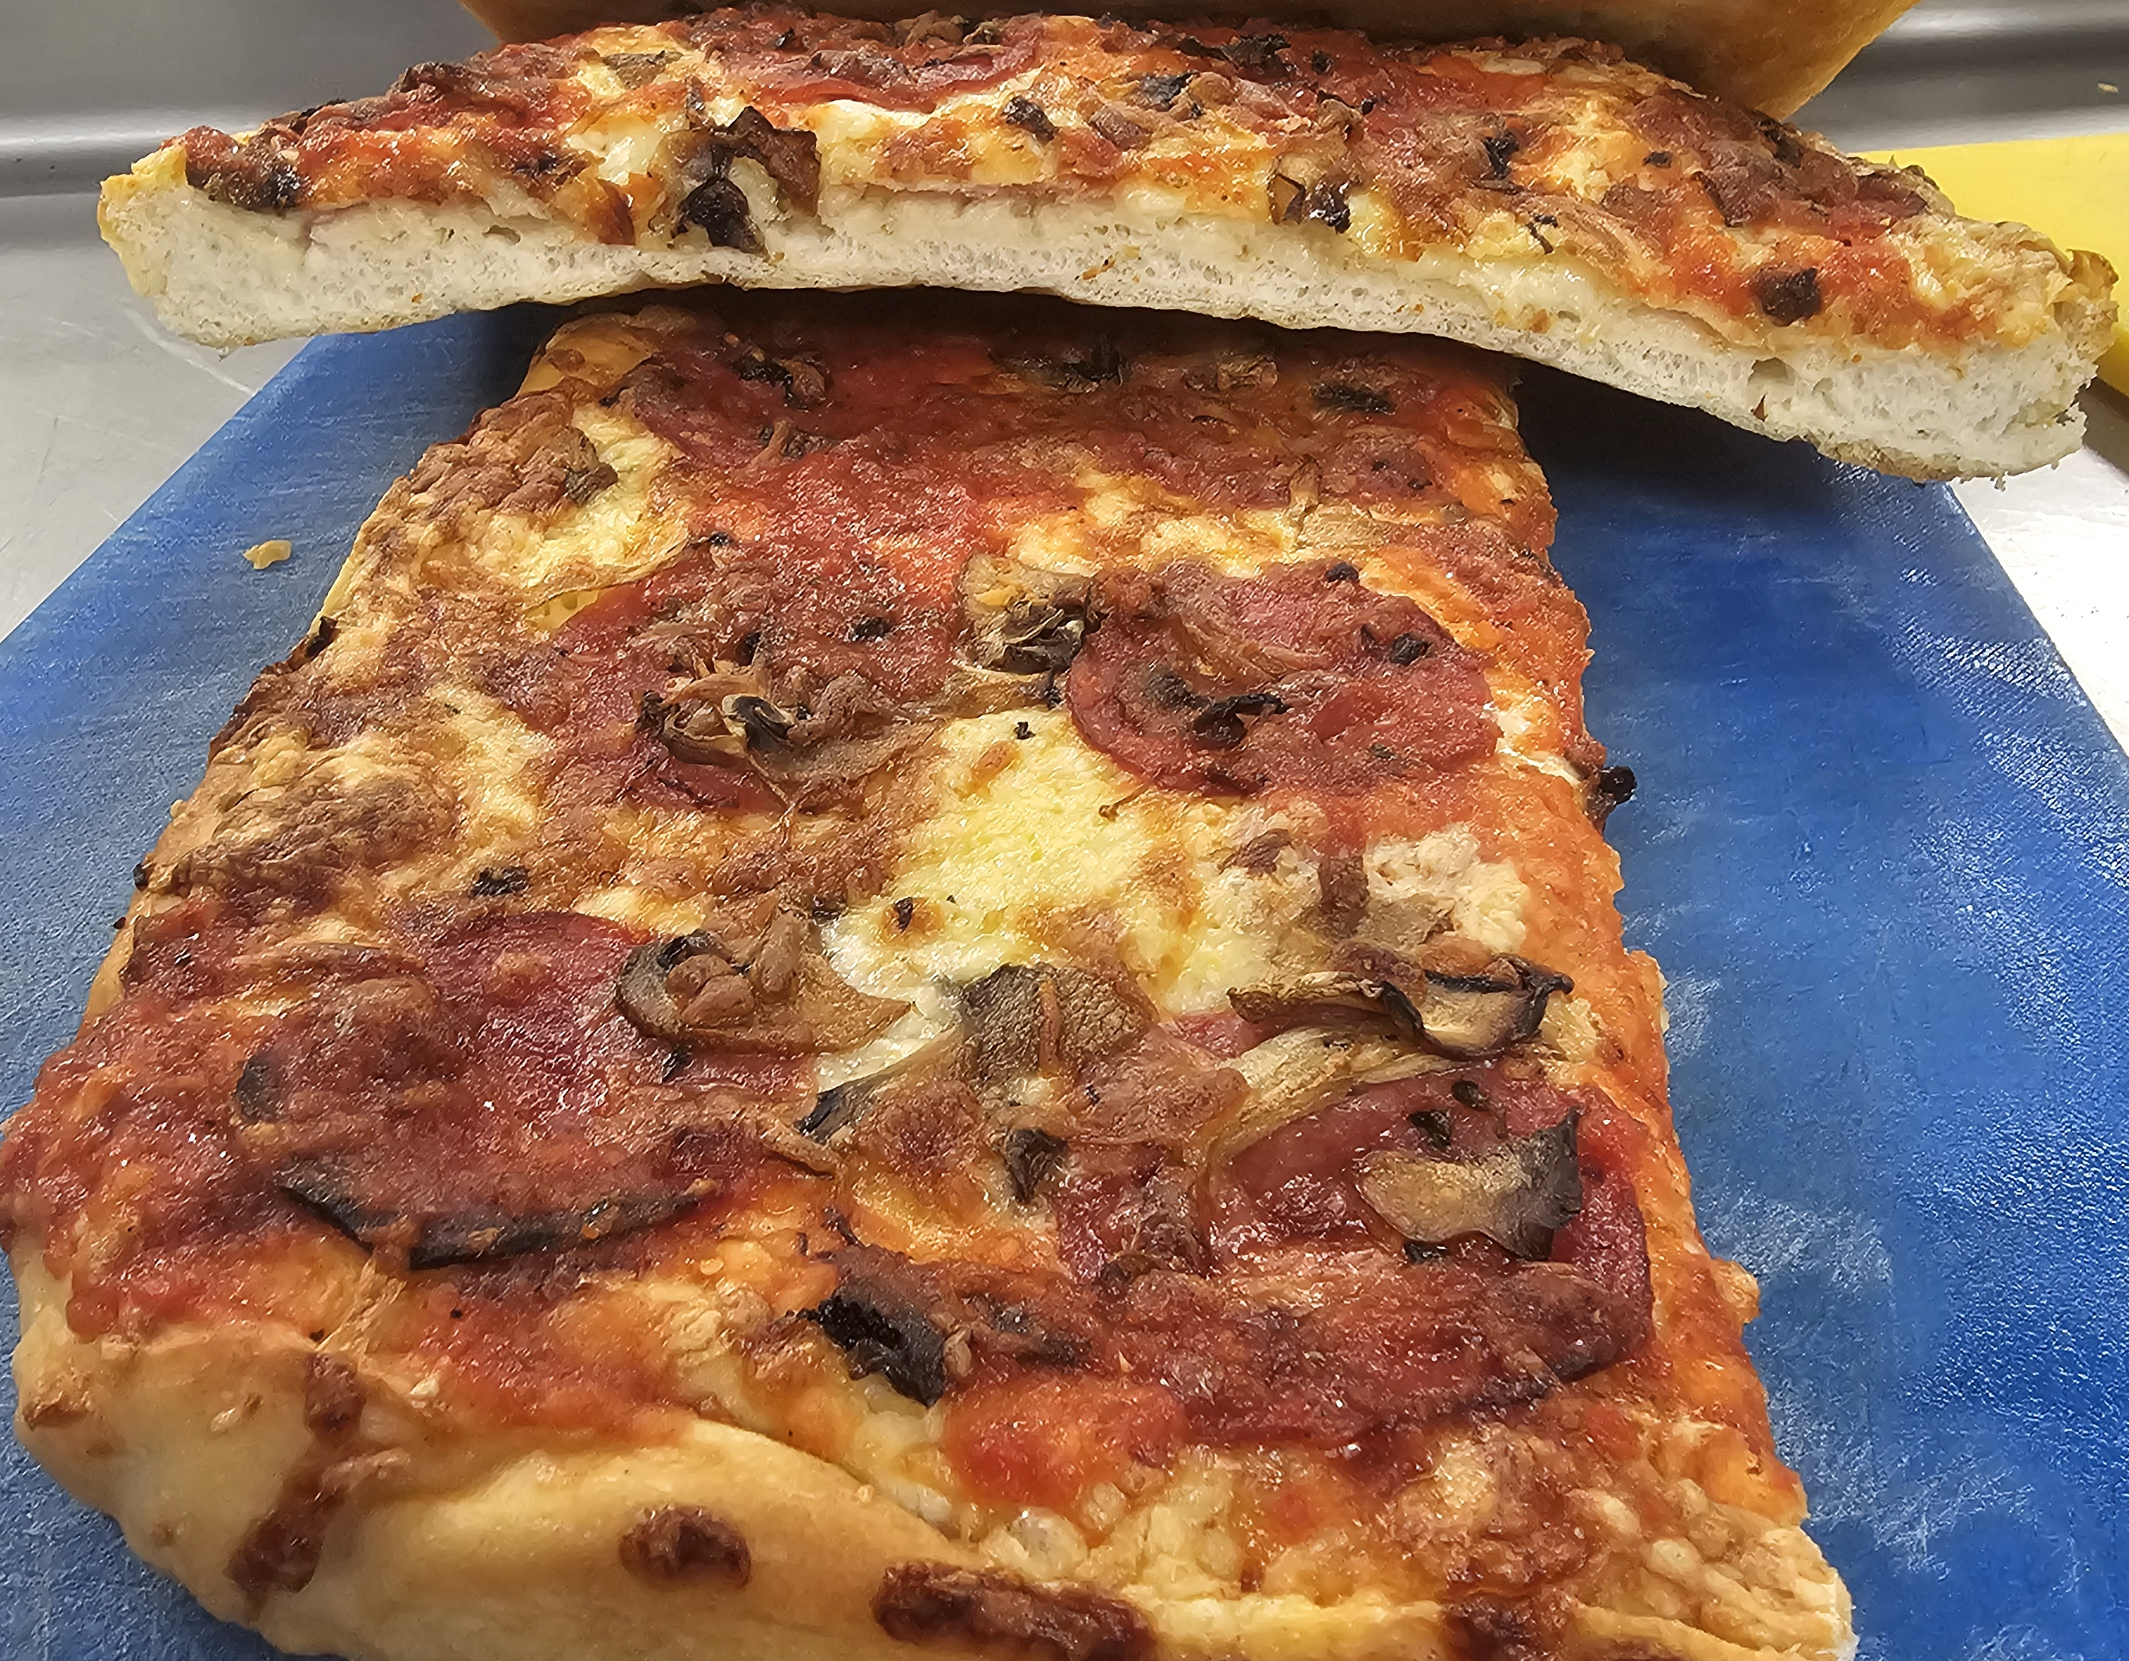
COOK@MAITRE
Οι συνεργασίες μας
Επαγγελματίες εστίασης
Εστιατόρια και ψησταριές
Φούρνοι και κυλικεία
Καφετέριες και beach bars
Παιδότοποι
Σίτιση ομάδων
Επιχειρήσεις και εργαζόμενοι
Κινηματογραφικές παραγωγές
07
Notes:
Τομείς πελατών: ρητή δήλωση του χρήστη στις 15/10/2026. Φωτογραφία: Camera Roll/20261013_183846.jpg.

Slide 8
COOK@MAITRE
Εταιρική σίτιση και παραγωγές
Το καθημερινό γεύμα
της ομάδας σας
10–1.000
μερίδες
Πλήρες ατομικό πακέτο με κυρίως φαγητό,
ατομική σαλάτα, ψωμί και κουβέρ.
4 επιλογές
κάθε ημέρα
Συμφωνούμε το μενού, τις ποσότητες,
το σημείο και την ώρα παράδοσης
σύμφωνα με τις ανάγκες σας.
08
Notes:
Ατομικό πακέτο, σαλάτα, ψωμί και 4 επιλογές: εταιρική παρουσίαση COOK@MAITRE στον φάκελο Εταιρική Σίτιση. Κινηματογραφικές παραγωγές: δήλωση χρήστη.

Slide 9
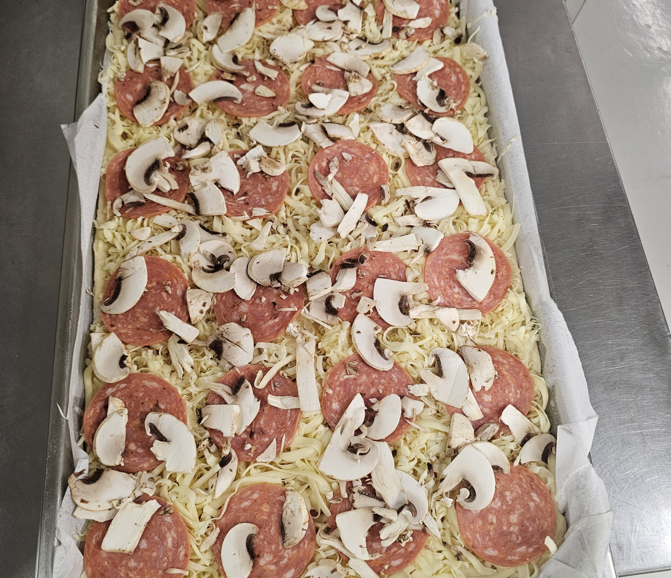
COOK@MAITRE
Η έναρξη της συνεργασίας
01 Γνωριμία
Συζητάμε το κατάστημα ή την ομάδα σας
και τις ανάγκες της καθημερινής σίτισης.
02 Δοκιμή προϊόντων
Δοκιμάζετε χωρίς υποχρέωση συνεργασίας
και επιλέγουμε τα προϊόντα που σας ταιριάζουν.
03 Προγραμματισμός
Συμφωνούμε ποσότητες και παραδόσεις.
09
Notes:
Διαδικασία δειγματισμού: υφιστάμενη ιστοσελίδα. Φωτογραφία: Camera Roll/20261013_174019.jpg.

Slide 10
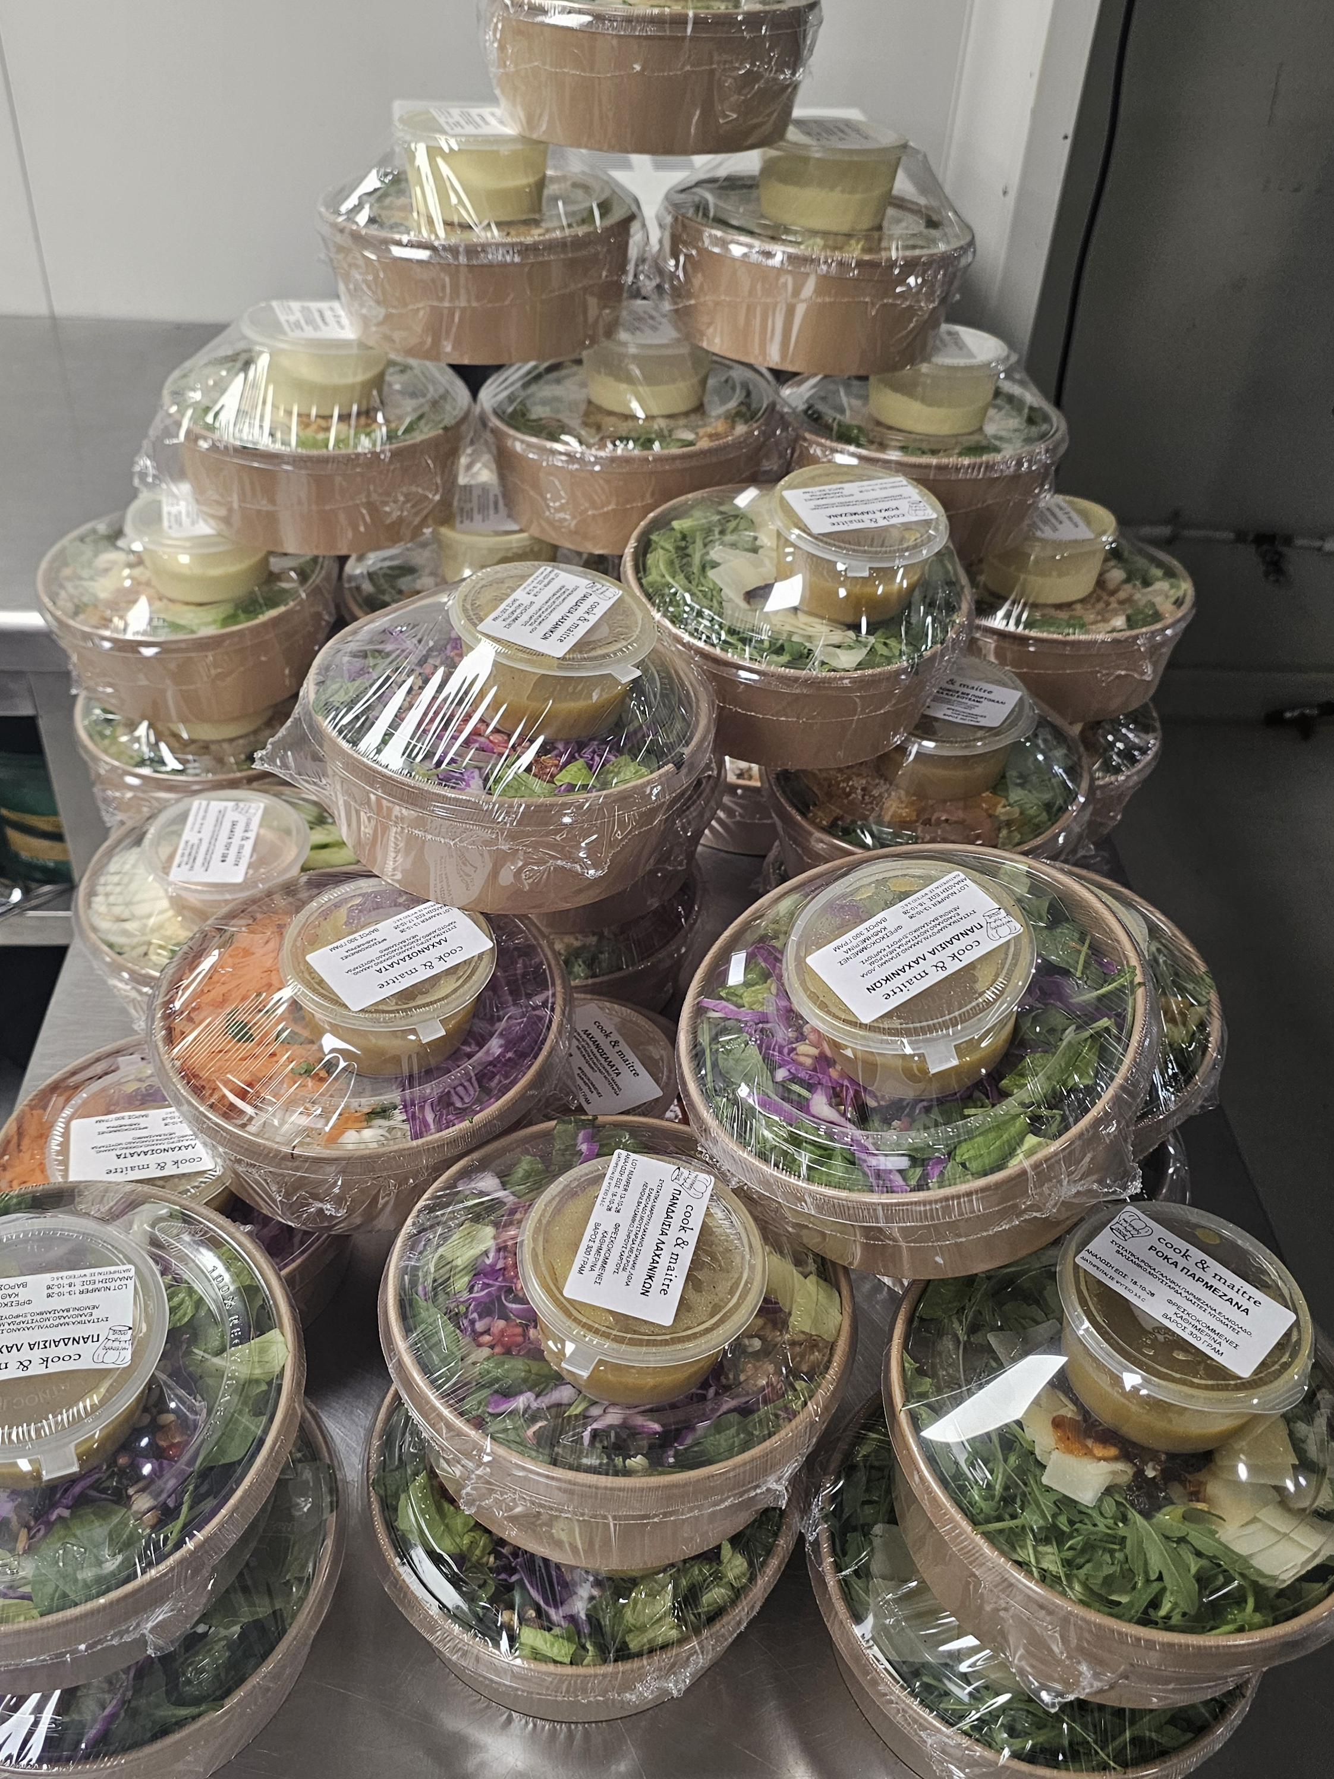
COOK@MAITRE
Επικοινωνία
Θεόδωρος
Αθανασόπουλος
210 760 1744
693 300 0690
Δειγματισμός χωρίς υποχρέωση συνεργασίας
10
Notes:
Στοιχεία επικοινωνίας: χρήστης και προηγούμενη εταιρική παρουσίαση. Φωτογραφία: Camera Roll/20261013_080336.jpg.

